Slide 1
Файловая система и дерево каталогов
Notes:
https://omar.website/tabfs/
ZFS
https://habr.com/ru/company/mailru/blog/529516/
https://habr.com/ru/post/424651/
LVM
https://habr.com/ru/post/67283/
https://habr.com/ru/companies/ruvds/articles/750370/

Slide 2
Структура каталогов
/ - корень (root)
bin/ - стандартные утилиты
boot/ - образы ядра
dev/ - файлы устройств
etc/ - конфигурационные файлы
home/ - домашние каталоги пользователей
lib/ - системные библиотеки
media/ - подключаемые носители
mnt/ - точки монтирования
opt/ - дополнительные пакеты
proc/ - информация о процессах
root/ - домашний каталог пользователя root
run/ - идентификаторы процессов
sbin/ - системные утилиты
tmp/ - временные файлы
usr/ - каталоги приложений
var/ - часто изменяющиеся файлы
/usr/
bin/ - исполняемые файлы
include/ - заголовочные файлы
lib/ - библиотеки
local/ - приложения, установленные не через пакетный менеджер
sbin/ - исполняемые систем. файлы
share/ - каталоги приложений
src/ - исходники программ
/var/
cache/ - кеши программ
log/ - логи программ
lib/ - базы данных
spool/ - очередь печати CUPS
lock/ - файлы блокировок
run/ - PID программ
$ man hier
Notes:
/bin, /usr/bin, /usr/local/bin, /sbin...

Slide 3
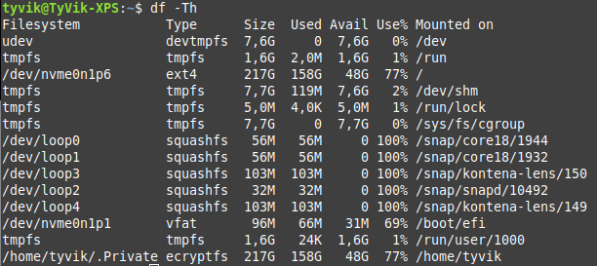

Использование ФС
df (disk free)
$ df -Th
du (disk usage)
$ du -hd 1 /home/tyvik/Projects/numicoins/to\ print/

Slide 4
Типы файлов
- = обычный файл
d = каталог (directory)
b = файл блочного устройства (block)
c = файл символьного устройства (char)
s = сокет(socket)
p = именованный канал (pipe)
l = символическая ссылка (link)
Notes:
/run и /dev

Slide 5
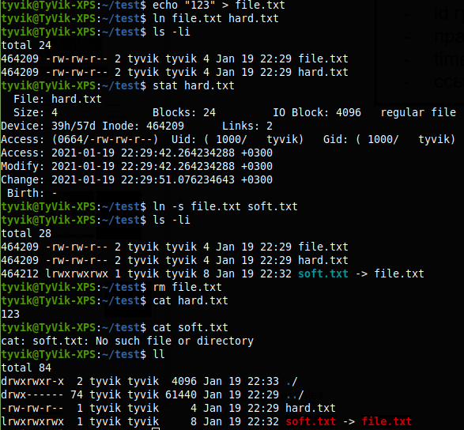
Ссылки (ln)
filename1.txt
soft-link.txt
Inode
id пользователя
id группы
права
timestamp
ссылки на блоки данных
filename2.txt
filename3.txt
filename4.txt

Slide 6
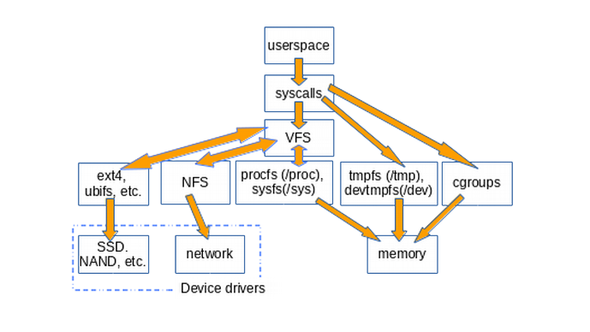
Виртуальные ФС
Notes:
https://habr.com/ru/companies/timeweb/articles/944454/

Slide 7
/dev
/dev/urandom - генератор случайных чисел
/dev/null - чёрная дыра
/dev/zero - генератор нулей
/dev/video - устройство видеокарты
/dev/stdin, /dev/stdout, /dev/stderr - стандартные потоки
/dev/tty{1,2,3} - терминалы пользователей
/dev/hd{a,b,c} - устройства HDD
/dev/sd{a,b,c} - устройства SSD
/dev/nvme - устройства NVMe
/dev/md - устройства RAID
/dev/vd{a,b,c} - виртуальные жёсткие диски
$ dd if=/dev/urandom of=out.txt count=2 bs=512

Slide 8
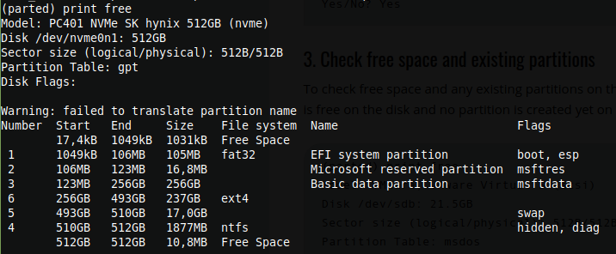
Управление разделами
Просмотр всех разделов:

Slide 9
Управление разделами
Создание пустого файла
$ sudo dd if=/dev/zero of=/disk.img count=2000 bs=1M
Будем создавать в нём файловую систему
$ sudo parted disk.img
Разметим под GPT
(parted) mktable msdos
Создадим раздел и отформатируем в fat32
(parted) mkpart primary fat32 0 -0М
Подключаем как блочное устройство
$ losetup --partscan --show --find disk.img

Slide 10
Управление файловыми системами
Создание ФС (make file system):
# mkfs -t fat32 /dev/loop2p1
Монтирование ФС:
# mount -t fat32 /dev/loop2p1 /mnt/backup
Монтирование оперативной памяти
# mount -t tmpfs -o size=2G tmpfs /media
Размонтирование ФС:
# umount /mnt/backup

Slide 11
/etc/fstab
UID - идентификатор раздела
Точка монтирования
Тип ФС
Опции монтирования
Резервное копирование
Приоритет проверки
Опции монтирования: async, auto, exec, remount, ro, rw, sync user...

Slide 12
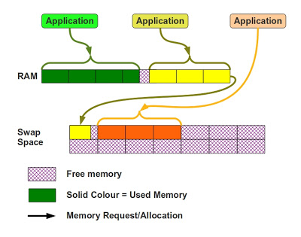
swap
Проверить наличие:
$ swapon --show
Аллоцировать файл:
# dd if=/dev/zero of=/swapfile bs=1M count=1024
Сделать доступным только root:
# chmod 600 /swapfile
Разметить раздел в файле:
# mkswap /swapfile
Подключить в систему:
# swapon /swapfile
https://habr.com/ru/company/flant/blog/348324/

